Slide 1
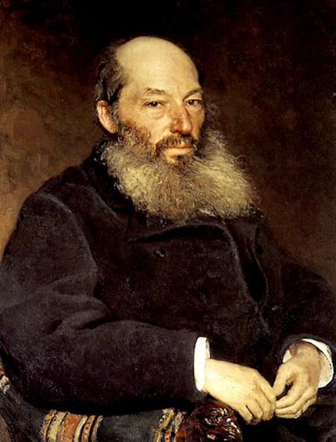
В стихотворениях Фета есть запах, который переходит в цвет. А цвет переливается в звук…
А.Толстой

Slide 2
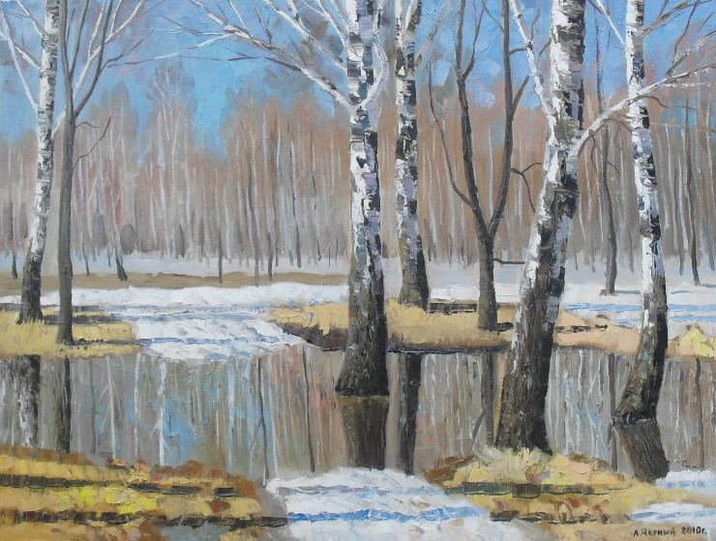
Александр Чёрный «Весенние воды»

Slide 3
Стихотворение «Я пришёл к тебе с приветом» как лирический автопортрет поэта
Я пришел к тебе с приветом,
Рассказать, что солнце встало,
Что оно горячим светом
По листам затрепетало;
Рассказать, что лес проснулся,
Весь проснулся, веткой каждой,
Каждой птицей встрепенулся
И весенней полон жаждой;
Рассказать, что с той же страстью,
Как вчера, пришел я снова,
Что душа все так же счастью
И тебе служить готова;
Рассказать, что отовсюду
На меня весельем веет,
Что не знаю сам, что буду
Петь - но только песня зреет.

Slide 4
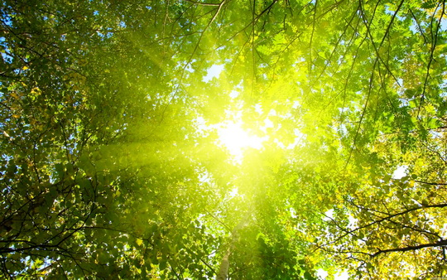
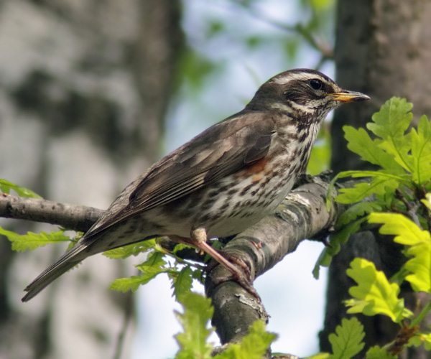

Slide 5
В стихотворении «Я пришёл к тебе с приветом…» поэт изобразил три образа: природу, любовь, песню, которые тесно связаны между собой и образуют вселенную красоты поэта.

Slide 6
Какая ночь! На всём какая нега!
Благодарю, родной полночный край!
Из царства льдов, из царства вьюг и снега
Как свеж и чист твой вылетает май!
« Ещё майская ночь»

Slide 7
А.А.Фет видит назначение поэзии в погружении в мир красоты.

